Slide 1




个人简历
学生个人述职报告ppt模板

Slide 2
基本信息
.........那些关于他故事
MY
RESUME
1
2
姓名：PPTS
毕业学校：四川大学
出生年月：1990年4月
专业：工程管理
籍贯：
学历：硕士
3
4
英语等级：CET-6
手机:19111111111111
计算机等级：NCRE-3
邮箱：1911111111@163.com

Slide 3
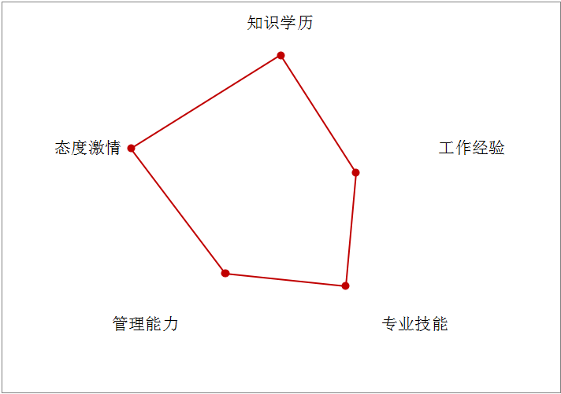
求职意向
MY
RESUME
1 / 目标岗位
网页设计师、UI设计师、平面设计师
2 / 意向薪酬
4000元 / 月
3 / 职业规划
机会留给有准备的人。这里插入文字说明你的职业规划，便于用人单位了解你的职业发展意愿，评估本企业职业发展通道能否与求职者匹配。

Slide 4
学习经历
MY
RESUME
硕士研究生
2010-2013四川大学
2010.9----2011.6 担任研究生院XX教授助教，为本科生讲授西方教育史30课时，考试及格率85%
文史学院 教育心理学
本科
2006-2010四川大学
2006.9----2010.6 担任班长，组织超50次班级活动，2007.9-2008.6学年被评为学校先进工作者。个人连续4年获得四川省国家助学计划一等奖学金
经贸管理学院 国际贸易专业
高中
2003-2006四川大学附属中学

Slide 5
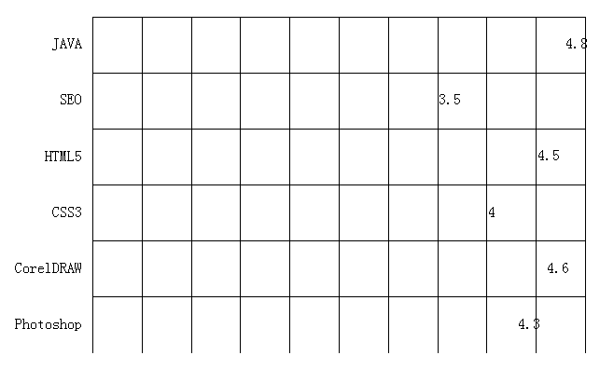

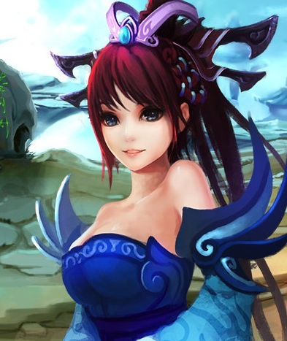
专业技能
MY
RESUME
具有良好的美术功底与创意能力；熟悉网页设计/平面设计相关工作流程； 熟练使用Flash，Photoshop，CAD,3Dmax，Illustrator等设计软件。
1 / 技能图
2 / 代表作品
淘宝双11大促广告
升仙道游戏官网登录界面

Slide 6
实习经历
MY
RESUME
网页前端设计
网页前端设计
插入文字内容简明扼要介绍工作职责、工作范围，工作业绩，用数据说话
插入文字内容简明扼要介绍工作职责、工作范围，工作业绩，用数据说话
2009.11
深圳XX科技
2011.04
深圳XX科技
深圳XX科技
2010.07
深圳XX科技
2012.07
网页前端设计
网页前端设计
插入文字内容简明扼要介绍工作职责、工作范围，工作业绩，用数据说话
插入文字内容简明扼要介绍工作职责、工作范围，工作业绩，用数据说话

Slide 7
兴趣爱好
MY
RESUME
2004年曾获得“全国高中生限时命题你作文大赛”二等奖
写作锻炼了我的书面写作能力和逻辑思维能力
已经去过九寨沟、都江堰、青城山、峨眉山、武当山等名胜区，也经常背包驴行
旅游开阔了我的心胸，了解到各地风土人情，并锻炼了我独立生活的能力和顽强的毅力
喜欢看名人传记电影，科教记录片如“探索·发现、“动物世界”等
写作
旅游
电影
K歌
摄影
2007年获得四川大学文学院“迎新晚会”节目2等奖，2013年获得四川大学“研究生毕业晚会”歌唱节目第一名
喜欢唱歌让我结识到很多志同道合的朋友，更好的锻炼了我人际交际能力
2012年曾获四川大学“发现生活的美”摄影大赛1等奖，作品被校史馆收藏
摄影丰富了我发现美的能力，也让我能敏锐的发现生活的美

Slide 8



感谢您阅读我的简历
希望，是给时刻积极的人
成功，是给坚持到底的人
In order to successed
我能 I CAN
THANK YOU FOR READING MY RESUME
PPTS
000000
00000000@163.com

